Slide 1
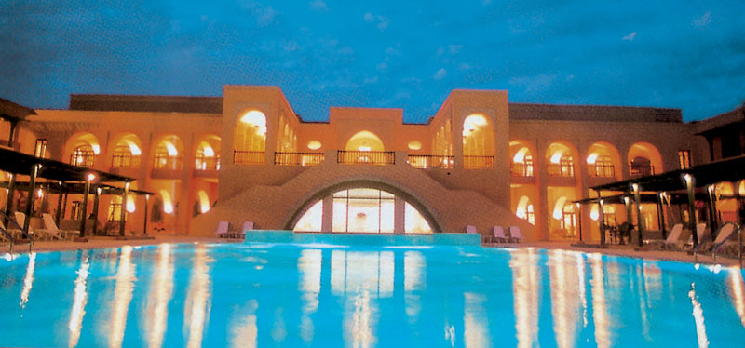
Du 13 au 15 Mars 2015
NEOVENT

Slide 2
Jour 1

Slide 3
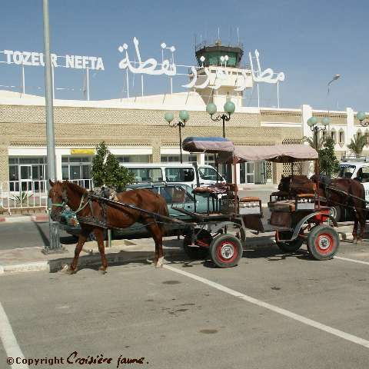
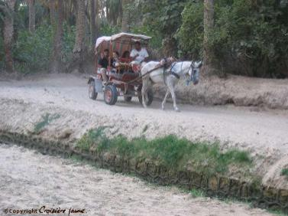
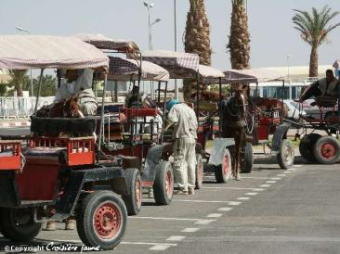
Transfert en calèche de l’aéroport en direction de la l’hotel

Slide 4
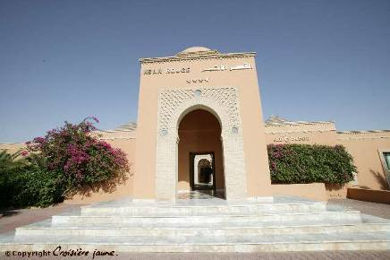
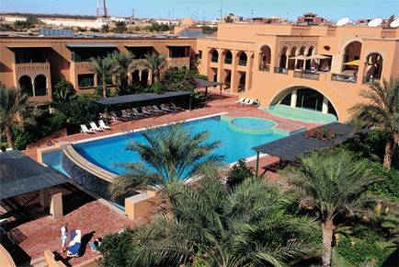
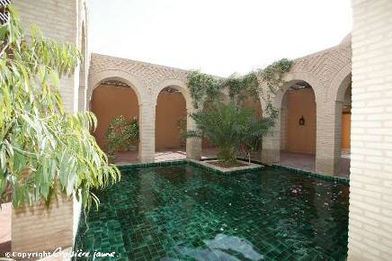
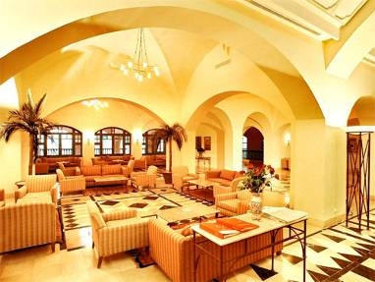
Hôtel Ksar Rouge

Slide 5
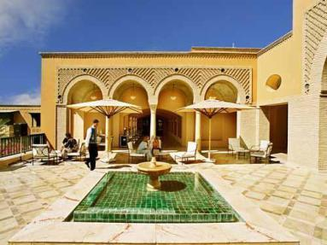
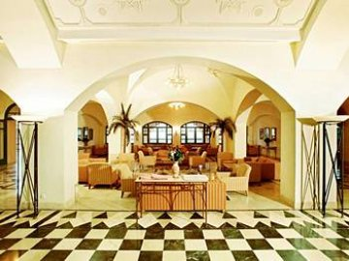
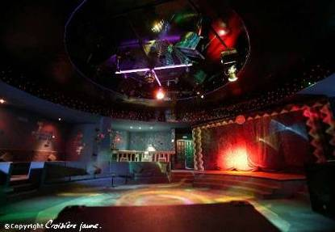
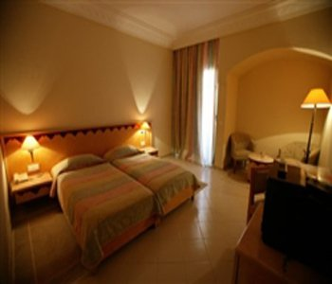
Hôtel Ksar Rouge

Slide 6
Hôtel Ksar Rouge
L'hôtel Ksar Rouge est situé en hauteur dans la zone hôtelière dominant l'oasis de Tozeur,
à 3 km du centre ville et à 10 minutes de l'aéroport.
Aux portes du Sahara tunisien, près d'une luxuriante palmeraie, le Ksar Rouge est un
hôtel de charme, surplombant le grand lac salé Chott El Jerid.
Son architecture allie tradition locale, confort moderne et décoration raffinée dans un style andalous.
Le Ksar Rouge met à votre disposition un restaurant principal proposant des repas sous forme de buffet ou servis à table. De plus, vous pourrez profiter du snack donnant sur la piscine et vous proposant des spécialités tunisiennes.
L'hôtel met à votre service un bar et un café maure pour tous vos moments de détente.
L'hôtel met à votre disposition 2 piscines dont 1 couverte extérieure avec une petite cascade. L'hôtel vous propose une programme d'activités variées : initiation collective au tir à l'arc et au tennis, gymnastique terrestre et aquatique, jogging, water polo, ping pong, fléchettes, tournois de pétanque, jeux de société…

Slide 7
Jour 2

Slide 8
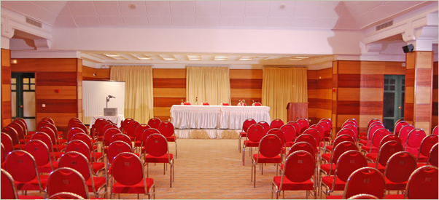
JOUR 2
Sont à votre disposition pour vos réunions :
Une salle de réunion plénière de deux cent places, des salles de sous-commissions sont à la disposition des conférenciers
Lors des réunions, l'hôtel se propose de servir plusieurs sortes de pauses café .

Slide 9
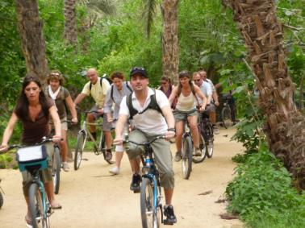
Mise a disposition de VTT

Slide 10
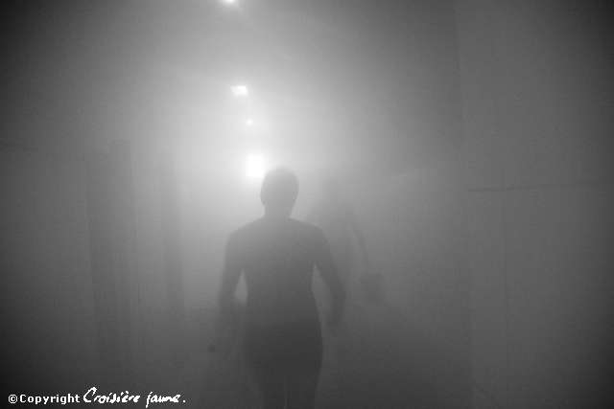
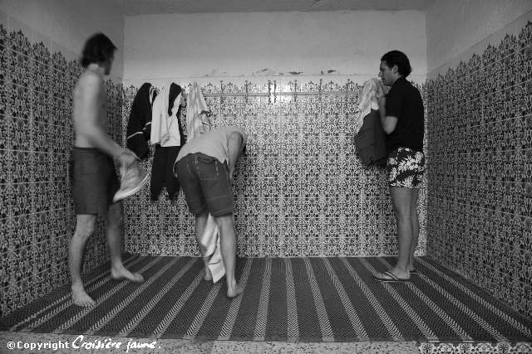
Privatisation d’un Hammam traditionnel avec cours de massage et initiation au gommage

Slide 11
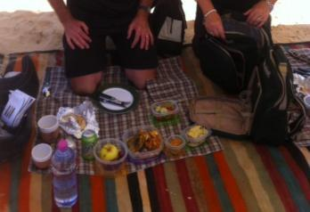
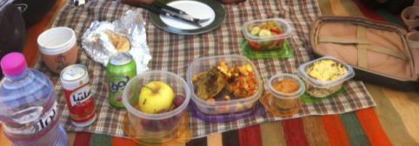
Jour 2 -Déjeuner pique nique dans les gorges de Sidi Bou Hlel
Manger en plein air est une des meilleures façons de profiter de ces décors, c'est à ce titre que nous mettons à votre disposition un sac à dos pique nique pratique et facile à transporter. Ce sac est muni d'un équipement incroyable, vous y trouverez fourchettes, cuillères, verres à vin/eau, assiettes, planche et coupe pain, etc…

Slide 12
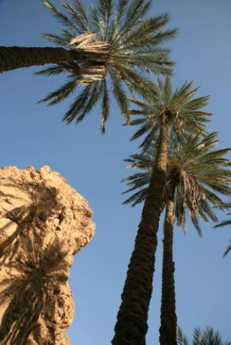
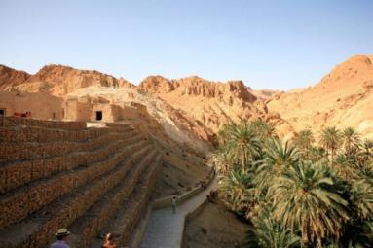
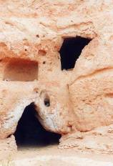
Reprise des 4x4 pour visite des oasis de montagne

Slide 13
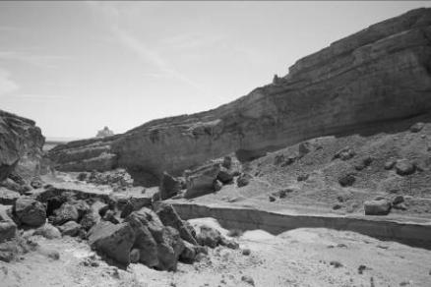
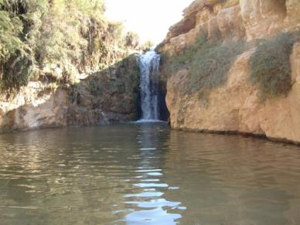
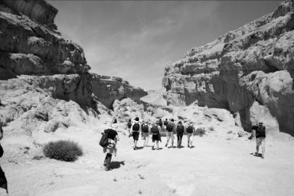
Découverte des Oasis de Montagnes Tozeur/Tamerza

Slide 14
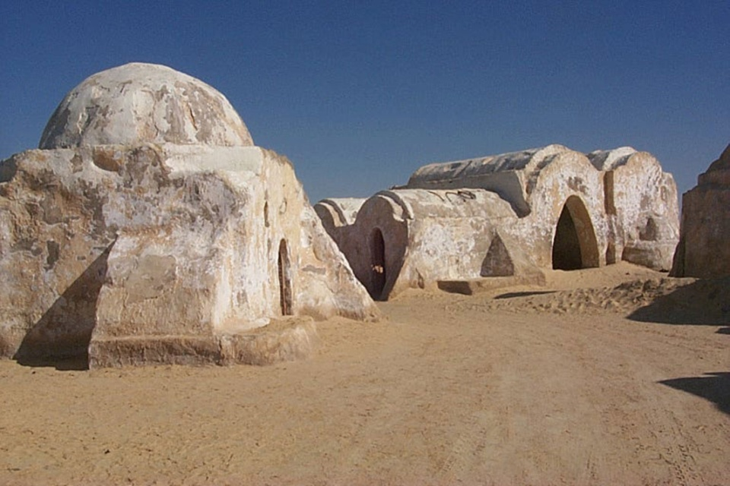
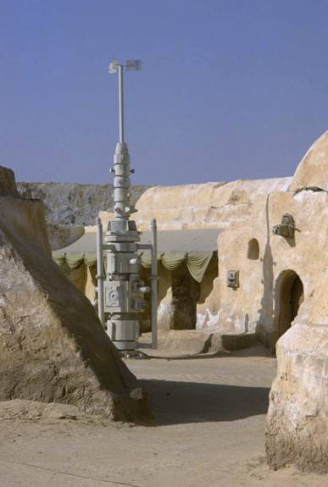
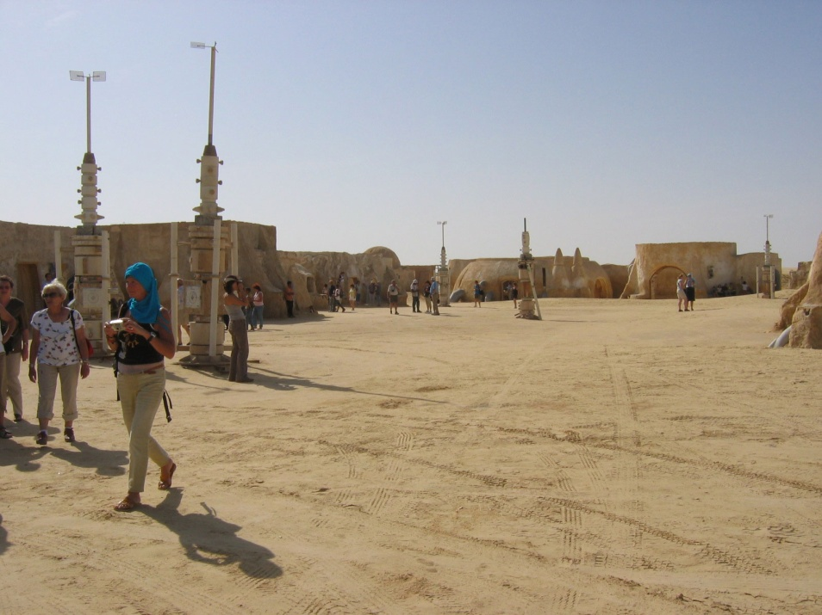
Arrêt dans les décors de Star Wars

Slide 15
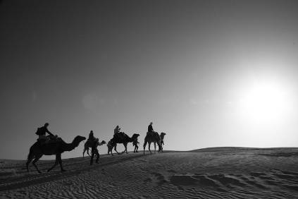
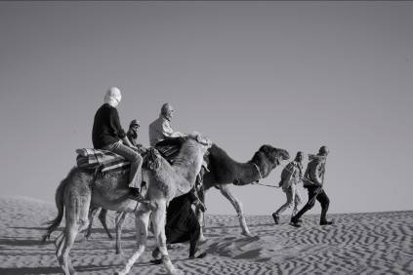
Méharée dans les Dunes

Slide 16
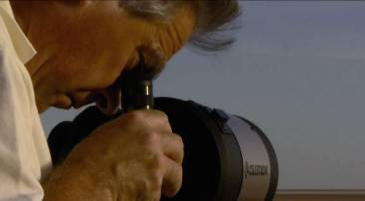
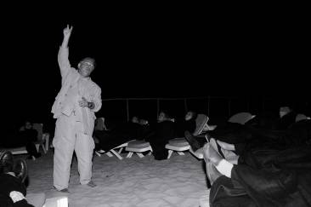
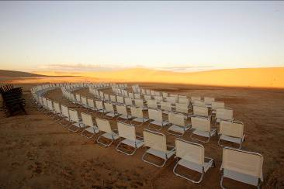
Soirée Conférence observation des étoiles
avec l’astrophysicien Pierre Kohler

Slide 17
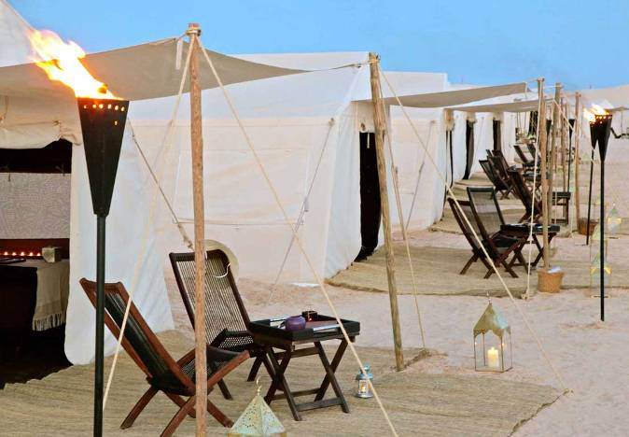
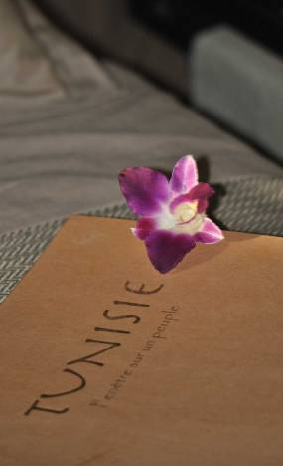
Un lieu unique et exclusif.
http://www.croisierejaune.com/video/31_ephemere_ambassadeur_camp.html
Arrivée au Campement remise d’une serviette rafraichissante.
Briefing aux participants des informations importantes à savoir sur le campement et installation dans les lodges.

Slide 18
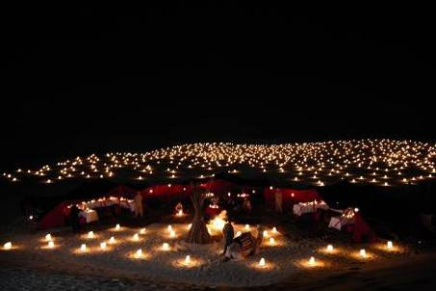
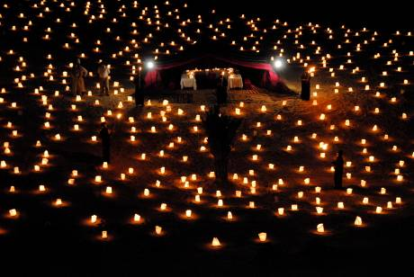
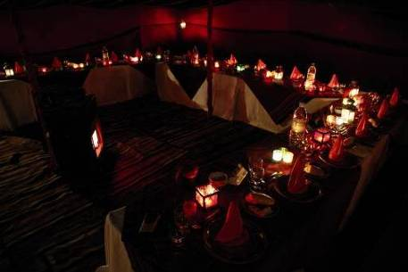
Mise en place d’un dîner sous tentes berbères http://www.croisierejaune.com/video/10_dej_diner_berbere.html

Slide 19
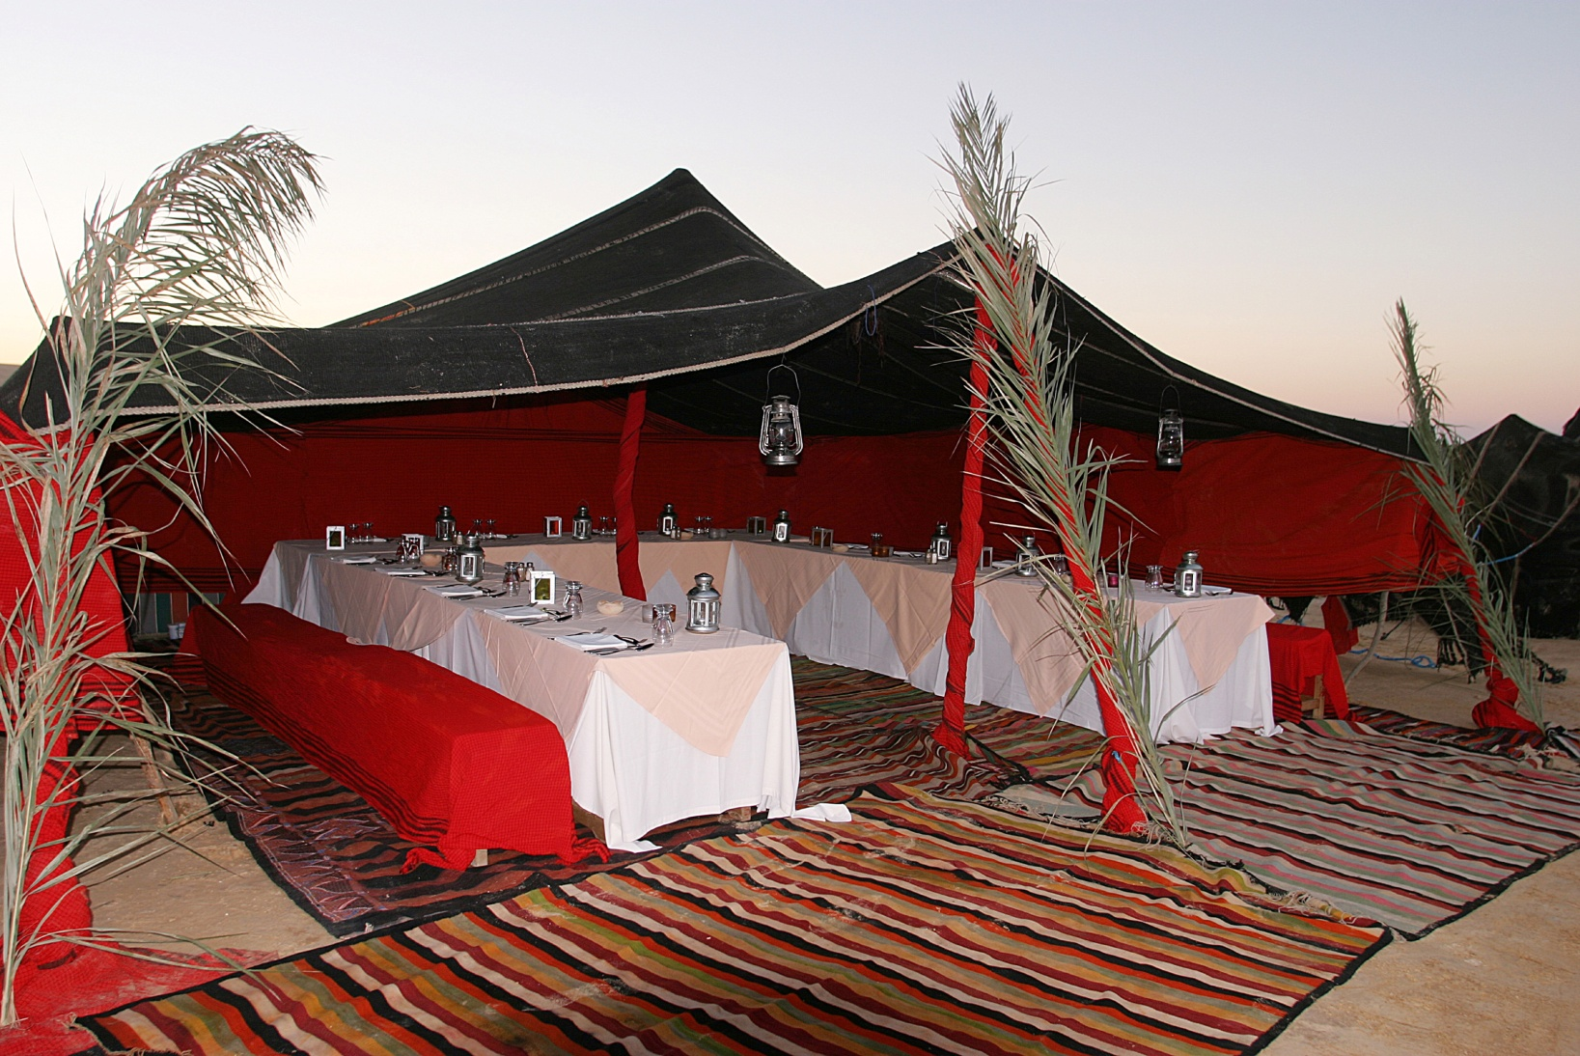
Dîner sous tentes berbères

Slide 20
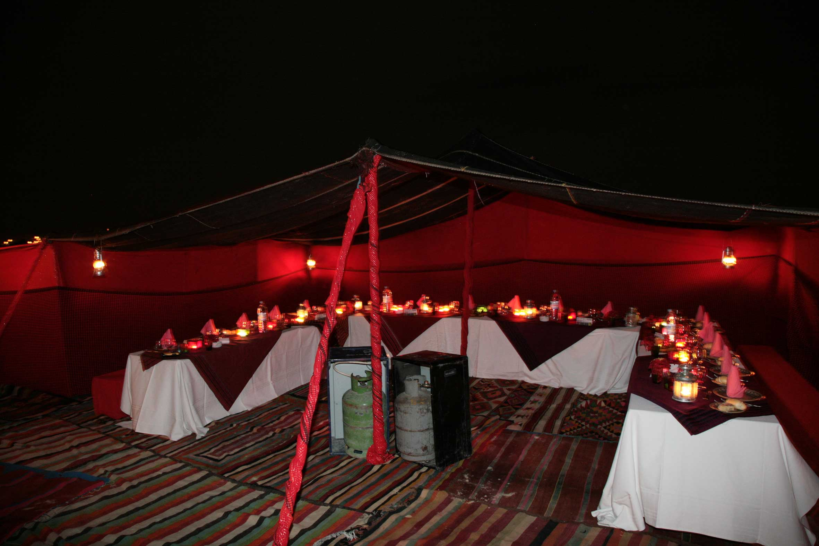
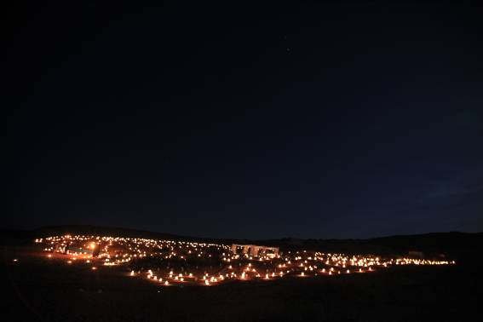
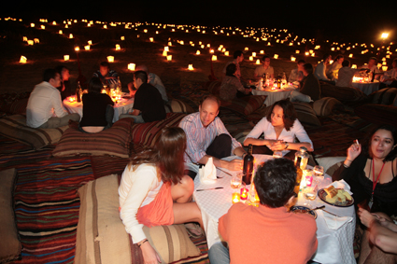
Mise en place d’un dîner sous tentes berbère

Slide 21
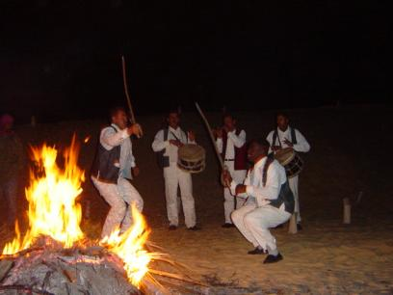
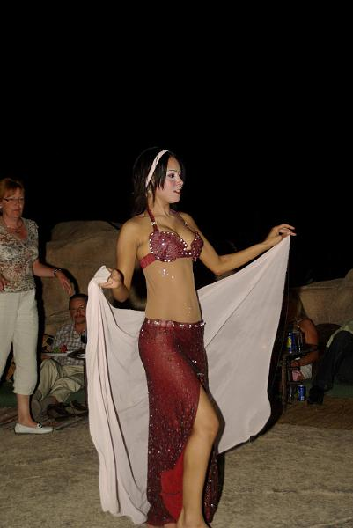
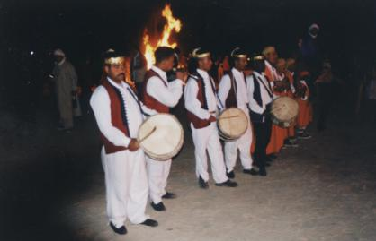
Pendant le diner animation par une troupe folklorique et danseuse du ventre

Slide 22
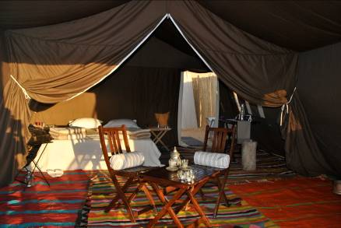
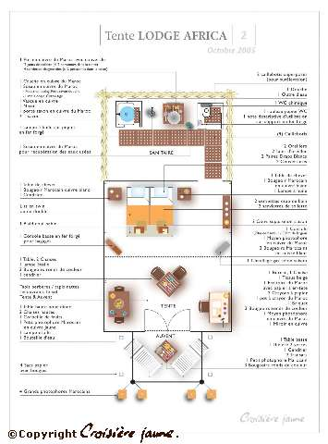
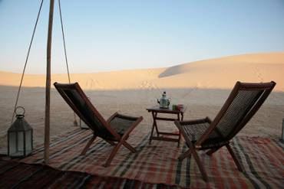
Nuit sous Lodge Out of Africa
http://www.croisierejaune.com/video/25_lodge.html

Slide 23
Jour 3

Slide 24
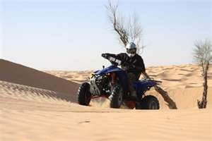
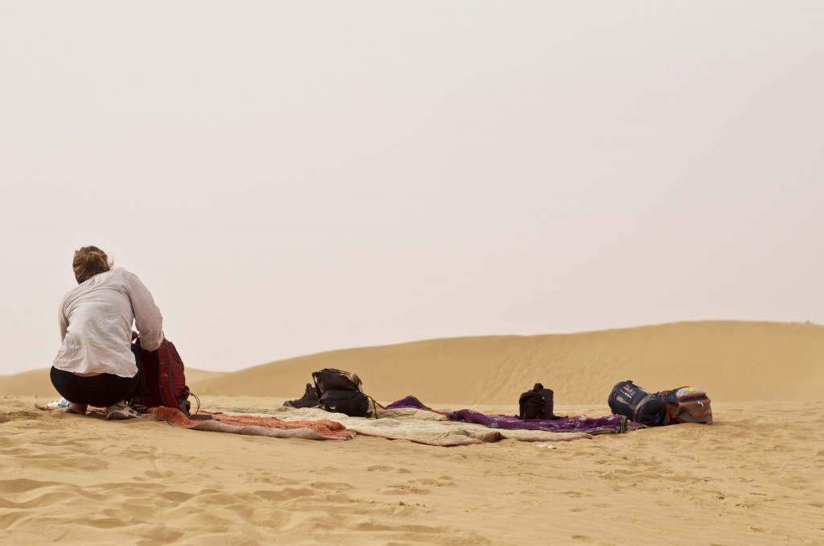
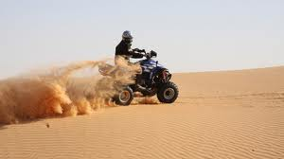
JOUR 3
Mise à disposition de Quad

Slide 25
Diner chez l’habitant à Nefta
Hôtel de Charme Dar Zargouni

Slide 26
Dîner à ciel ouvert
dans la palmeraie de Tozeur

Slide 27
http://www.croisierejaune.com/video/11_dej_diner_palmeraie.html

Slide 28
Prestations Optionnelles

Slide 29
Hôtel Palm Beach Palace 5*

Slide 30
Hôtel Palm Beach Palace 5*

Slide 31
Dîner autour de la piscine du Palm Beach Tozeur 5*

Slide 32
Plantation de 36 palmiers

Slide 33
Enjeu environnemental: participer à la plantation de palmiers pour contrer le manque de diversité d’espèces (certaines sont en voie de disparition)
Enjeu humanitaire: venir en aide à des familles nécessitant un soutien concret en participant à la plantation de palmiers pour que la terre ainsi cultivée leur appartienne et leur permette autonomie et productivité
Mise en place du projet:
Recherches de familles nécessitant une aide concrète
Achat de palmiers et matériel
Préparation des terrains sélectionnés, plantation de palmiers de diverses sortes, construction et mise à niveau de systèmes d’irrigation…
Un projet qui permet aux participants de découvrir la phoeniciculture, avec des enjeux écologiques et humanitaires

Slide 34
Découvrir la phoeniciculture et plantation de 36 palmiers

Slide 35
Cocktail déjeunatoire dans la Palmeraie

Slide 36
Laura est à votre disposition pour toute information complémentaire au
01 49 651 034
tunisie@croisierejaune.com
www.croisierejaune.com
La Tunisie Nouvelle

